Slide 1
Analyse de données avec Python

Slide 2
Plan du cours
0.
1.
2.
3.
4.
5.
Préambule
Une analyse, c’est quoi ?
Python et environnement de travail
Data : manipulation, exploration, nettoyage
Data : Visualisation
Data : Présentation

Slide 3
0. Préambule

Slide 4
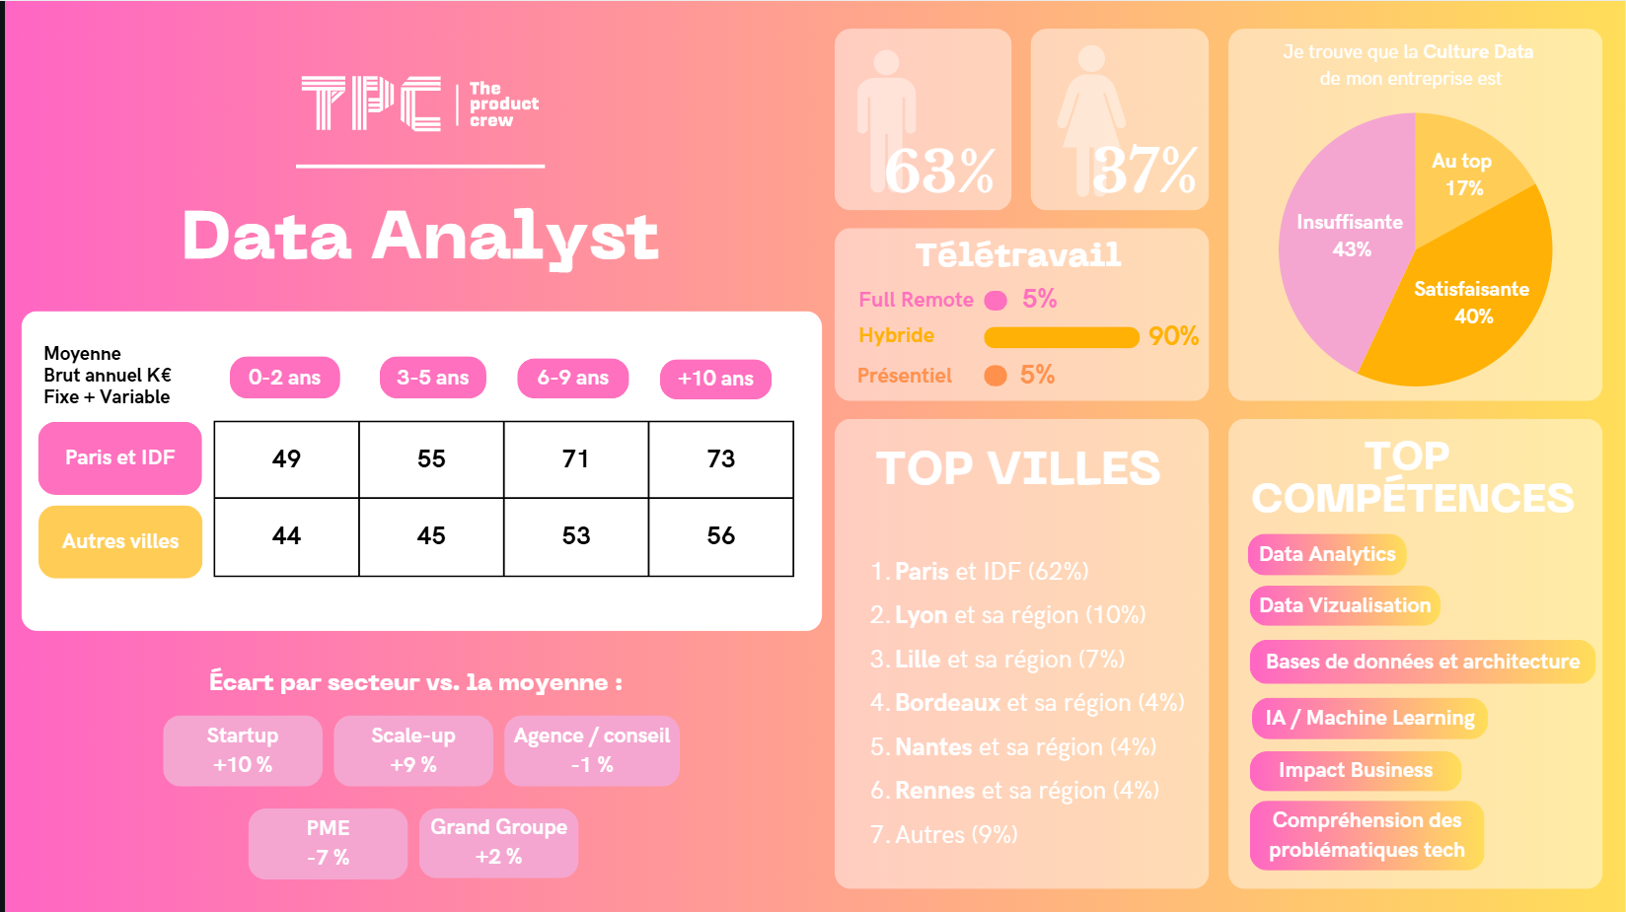
0. Préambule
Enquête TheProductCrew auprès de 1440 répondants en France en 2025

Slide 5
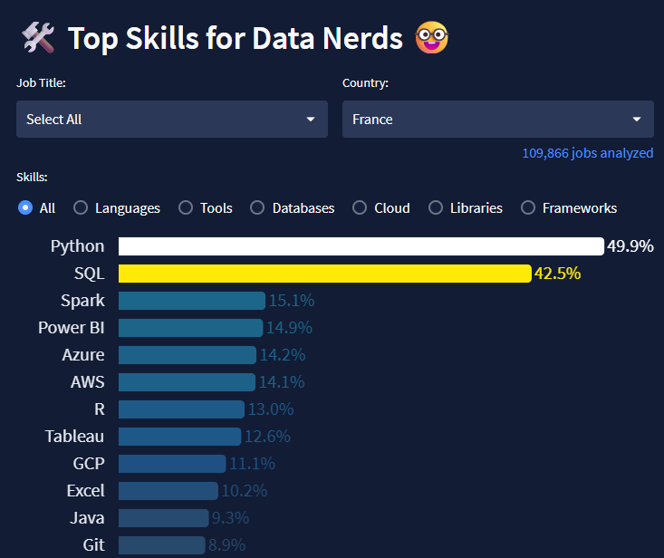
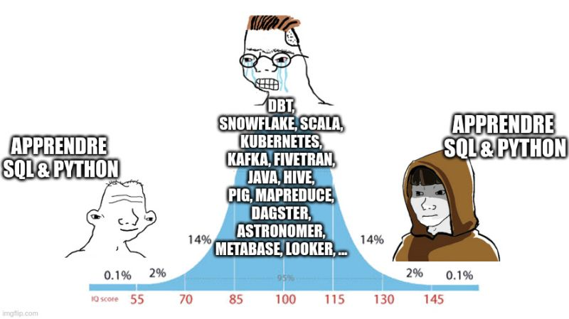
0. Préambule
Analyse : compétences techniques
Source: datanerd.tech

Slide 6
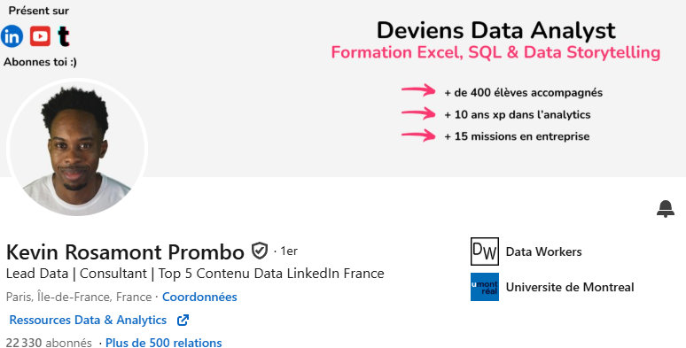
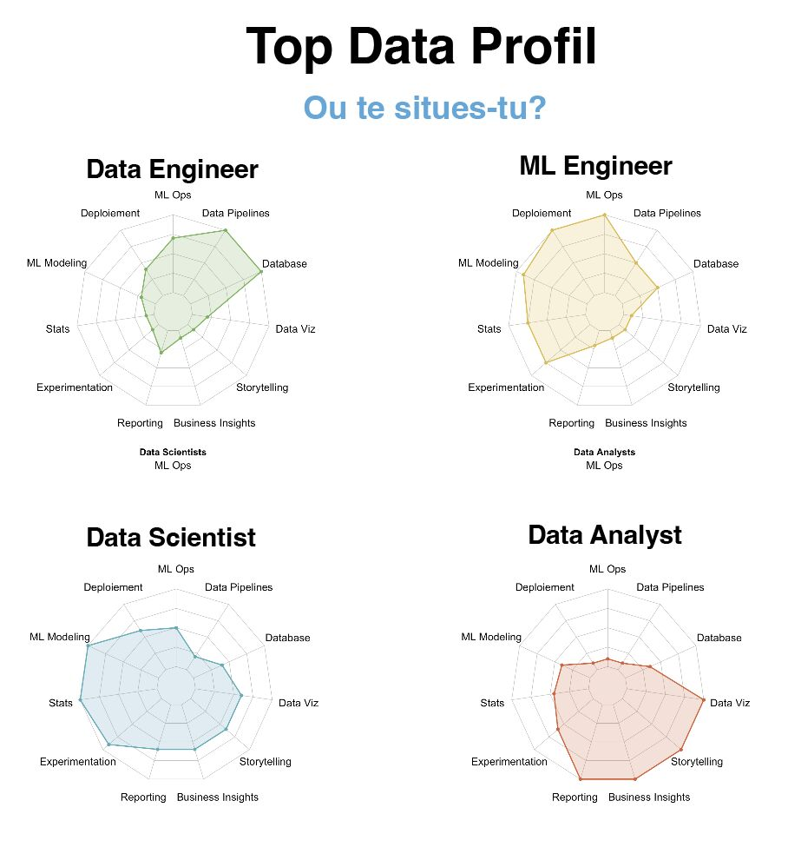
0. Préambule
Analyse : compétences business
Crédit : Kévin Rosamont Prombo (2023)

Slide 7
0. Préambule
ChatGPT et autres LLM : OUI MAIS
Doit rester votre EXECUTANT
Rapidité +++
Qualité +++ à --- selon prompt
Architecture --
Vue Globale Projet ---
TOUJOURS lire le code des LLM
COMPRENDRE ce qu’il a fait et POURQUOI

Slide 8
0. Préambule
ChatGPT et autres LLM : OUI MAIS
Python = Langue = Vocabulaire + Syntaxe
Apprendre
Pratiquer
Quand ChatGPT FAIT
Vous NE FAITES PAS
Commencer un projet
Débugger
Optimiser
Utilisations recommandées

Slide 9
1. Une analyse c’est quoi ?

Slide 10
1. Une analyse, c’est quoi ?
Réponse à un besoin business
Questions
Définition

Slide 11
1. Une analyse, c’est quoi ?
Cas pratique 1
Vous êtes maire d’une ville.
Vous avez remarqué que vous électeurs et électrices parlent tous et toutes du même sujet (à définir). L’ayant aussi remarqué, vous convoquez un(e) prestataire pour faire une analyse du sujet.
Objectif
Après 4 minutes de dialogue avec le/la prestataire, il/elle doit pouvoir restituer précisément et exactement le besoin à analyser

Slide 12
1. Une analyse, c’est quoi ?
Cas pratique 1
Poser des questions !
Comment ? Pourquoi ?
Qui ? Quel ? Est-ce que ?
Définit le besoin
(le client ne le connait pas toujours)
Répond au besoin
Notes:
Anecdote Benjamin Dubreu sur l’analyse des ventes de rayons d’un Supermarché par ¼ d’heure => voulait en fait savoir combien de personnel était nécessaire pour chaque type de rayon

Slide 13
1. Une analyse, c’est quoi ?
Cas pratique 2
Editeur de films : Promoteur publicitaire d’un film avant sa sortie en salle
Un éditeur souhaiterait comprendre pourquoi son film, Thunderbolts, n’a pas performé la semaine passée en salle.
Comment faire?

Slide 14
1. Une analyse, c’est quoi ?
Cas pratique 2
Pourquoi la semaine passée précisément?
Pourquoi pas avant?
Comment la date de sortie a été choisie ?
Comment la promotion a été menée ?

Slide 15
1. Une analyse, c’est quoi ?
Cas pratique 2
Quel est le film ?
De quoi parle-t ’il ?
Qui est le cœur de cible ?
Quels sont les enjeux?
Besoin : connaitre le public des films

Slide 16
1. Une analyse, c’est quoi ?
Cas pratique 2
Réponse : Etude CinExpert de Vertigo
Mesure hebdomadaire du public en salle
= Qui voit quoi

Slide 17
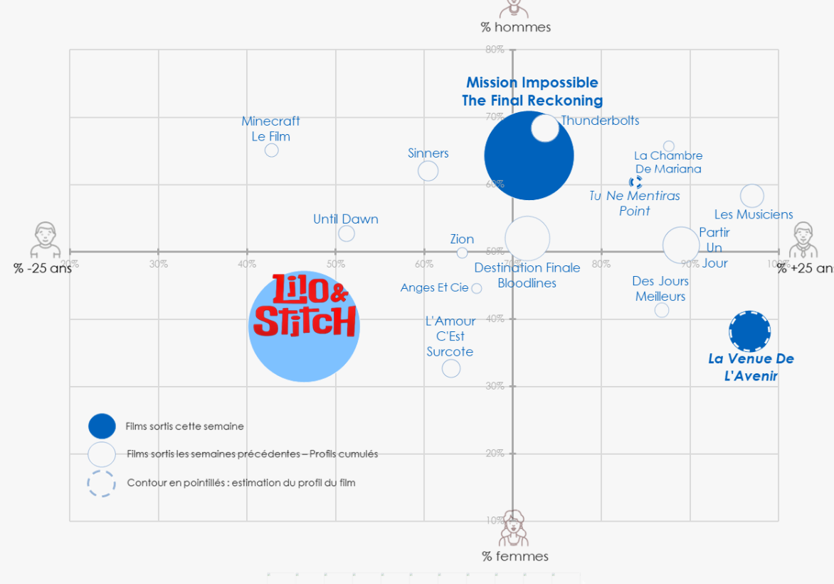

Slide 18
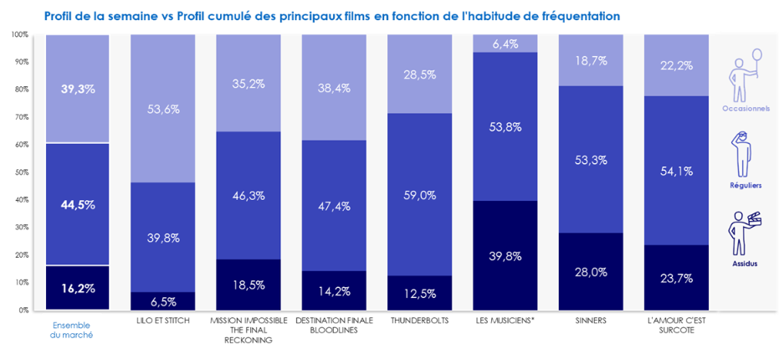
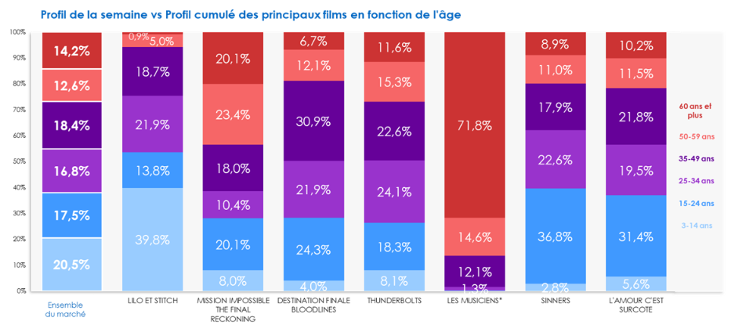
Profil du marché et des principaux films
Par habitude de fréquentation
Par âge

Slide 19
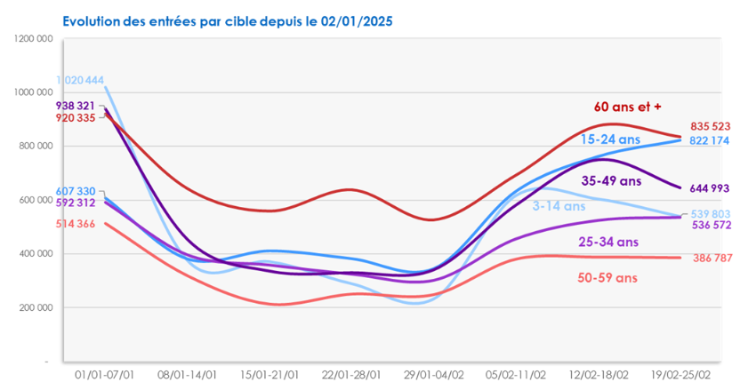

Slide 20
2. Python et environnement de travail

Slide 21
2. Python et environnement de travail
Environnement de travail ?
Maison avec juste les meubles nécessaires
Toujours les mêmes conditions
Accessible depuis de machines ≠

Slide 22
2. Python et environnement de travail
Multitude d’outils
IDE : VSCode, PyCharm, Spyder, Komodo, Vim…
Notebook : Jupyter, JupyterLab, GoogleColab, Azure, DeepNote, Datalore…
Version Control System : Git, Mercurial, Surversion, Perforce (Jeux Vidéo), …

Slide 23
2. Python et environnement de travail
Multitude d’outils
Frontend et UX différents
Principes de fonctionnement identiques
Maitrise de l’un => Adaptation rapide à l’autre

Slide 24
2. Python et environnement de travail
Python : Rappels
Avantages
Lecture / Ecriture facile
Courbe d’apprentissage douce
Versatile
Dynamic typing
Open Source
Communauté énorme et active
Nombreuses librairies tierces
Langage interprété
…
Inconvénient
Lenteur +++
Memory inefficient
Weak mobile computation
Dynamic typing
Multithreading limité (GIL)
Support mobile limité
…
Notes:
Interprété = exécution ligne par ligne jusqu’à une erreur. A ce moment, l’exécution s’arrête et une erreur est renvoyée à la console

Slide 25
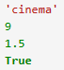
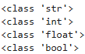
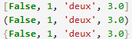
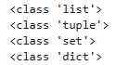
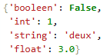
2. Python et environnement de travail
Python : Rappels
Objets Natifs
Ordonné | Mutable | Appartenance (relative) | Mémoire (relative)
1 | 1 | O(n) : 1 | 1
1 | 0 | O(n) : 1 | 0,1 – 1
0 | 1 | O(1) : 10⁻⁴ – 10⁻⁵ | 10 – 100
1 | 1 | O(1) : 10⁻⁴ – 10⁻⁵ | 10 – 100
Eléments
Collections / Itérable

Slide 26
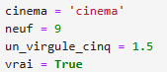
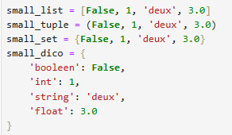
2. Python et environnement de travail
Python : Rappels
Objets Natifs
Eléments
Variables
BONNES PRATIQUES
Minuscule
Mots séparés par « _ »
Nom avec du sens
(éviter a, b, c, i, j, k, etc.)
= snake case
Collections / Itérable

Slide 27
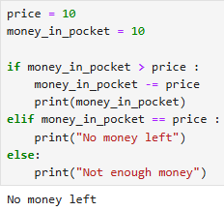
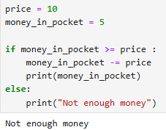
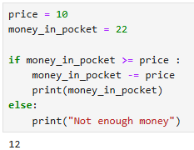
2. Python et environnement de travail
Python : Rappels
Bloc if – elif – else
Exécution conditionnelle

Slide 28
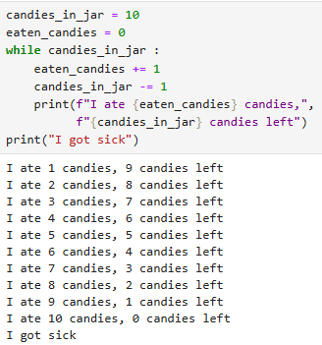
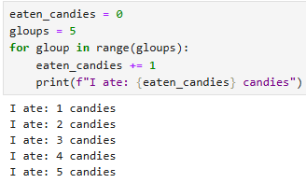
2. Python et environnement de travail
Python : Rappels
Boucle for - while
Répéter une opération

Slide 29
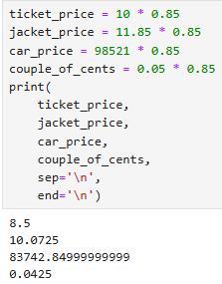
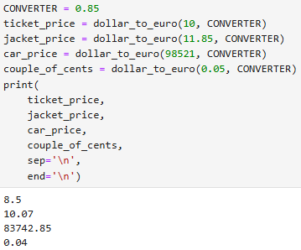
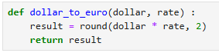
2. Python et environnement de travail
Python : Rappels
Fonctions
Factorisation
Modulable
Réutilisable
Lisibilité

Slide 30
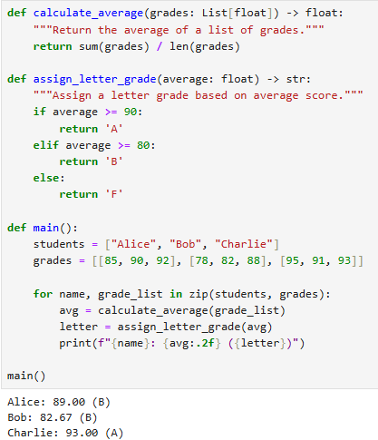
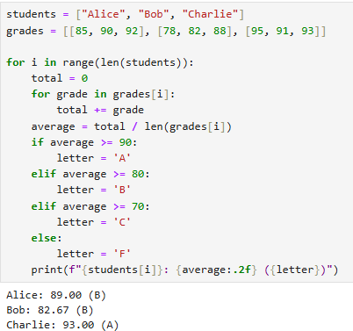
2. Python et environnement de travail
Python : Rappels
Fonctions

Slide 31
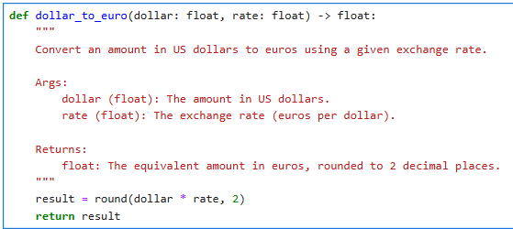
2. Python et environnement de travail
Python : Rappels
Fonctions
BONNES PRATIQUES
Snake case
Typehints
Fonctions
Docstring

Slide 32
3. Data : manipulation, exploration, nettoyage

Slide 33

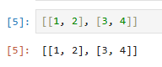
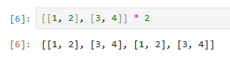
3. Data : manipulation , exploration, nettoyage
Liste de 2 listes
 | Colonne 1 | Colonne 2
Ligne 1 | 1 | 2
Ligne 2 | 3 | 4
x 2
x 2
Liste de 4 listes
 | Colonne 1 | Colonne 2
Ligne 1 | 2 | 4
Ligne 2 | 6 | 8

Slide 34

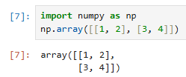
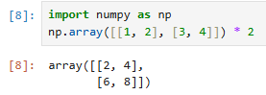
3. Data : manipulation , exploration, nettoyage
Array de 2 listes = Matrice
 | Colonne 1 | Colonne 2
Ligne 1 | 1 | 2
Ligne 2 | 3 | 4
x 2
x 2
Array de 2 listes = Matrice
 | Colonne 1 | Colonne 2
Ligne 1 | 2 | 4
Ligne 2 | 6 | 8

Slide 35
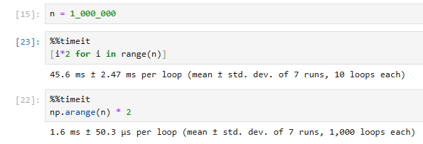
3. Data : manipulation , exploration, nettoyage
Codé en C sous le capot = rapidité +++
Vectorisation des opérations mathématiques
45x
+ rapide

Slide 36
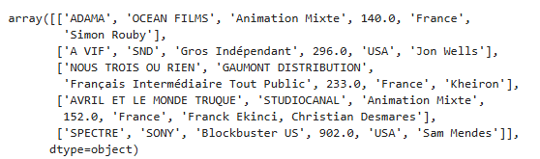
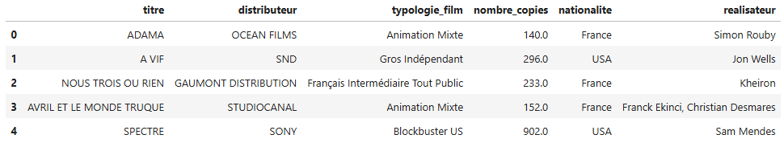

3. Data : manipulation , exploration, nettoyage
Lisibilité ---

Slide 37
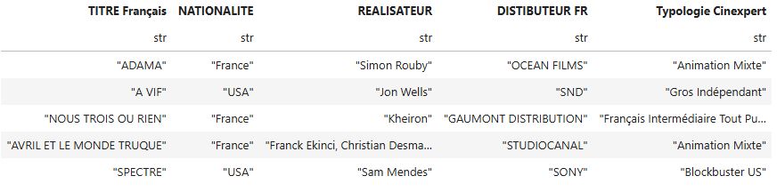

3. Data : manipulation , exploration, nettoyage
Lisibilité ---

Slide 38
3. Data : manipulation , exploration, nettoyage
Ne jamais faire confiance à un dataset
“In practice, no dataset is ever truly clean; all observational data are subject to measurement error, missingness, or structural inconsistencies, which must be explored and accounted for prior to analysis.”
Tukey, John W. (1977). Exploratory Data Analysis.

Slide 39
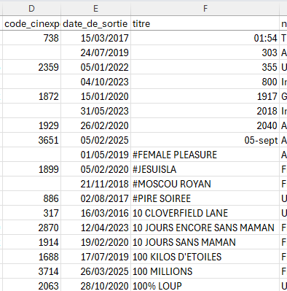
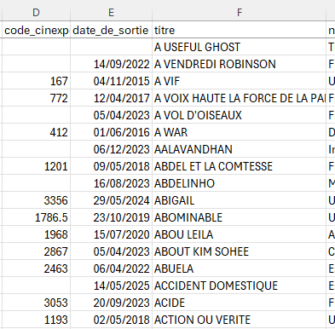
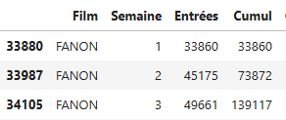
3. Data : manipulation , exploration, nettoyage
Cumul réel
33 860
79 035
128 696

Slide 40
3. Data : manipulation , exploration, nettoyage
Ne jamais faire confiance à un dataset
“In practice, no dataset is ever truly clean; all observational data are subject to measurement error, missingness, or structural inconsistencies, which must be explored and accounted for prior to analysis.”
Tukey, John W. (1977). Exploratory Data Analysis.
2. Les data ne mentent pas, mais elles disent ce que nous voulons
“Beware of the problem of testing too many hypotheses; the more you torture the data, the more likely they are to confess, but confessions obtained under duress may not be admissible in the court of scientific opinion.”
Professor of Statistics Stephen M. Stigler(1987). Neutral Models in Biology.

Slide 41
3. Data : manipulation , exploration, nettoyage
Pandas CheatSheet
Pandas_Cheat_Sheet.pdf (https://pandas.pydata.org/ originally written by Irv Lustig, Princeton Consultants, inspired by Rstudio Data Wrangling Cheatsheet)
pandas documentation — pandas 2.3.0 documentation

Slide 42
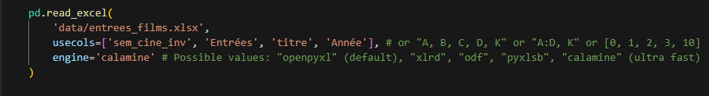
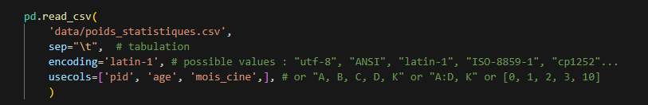
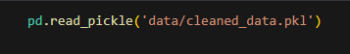
3. Data : manipulation , exploration, nettoyage
Lire un fichier

Slide 43
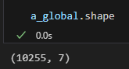
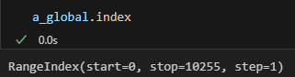
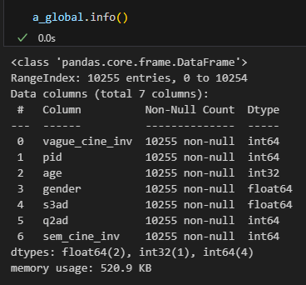
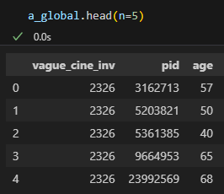
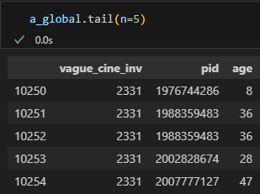
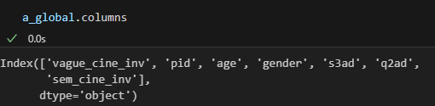
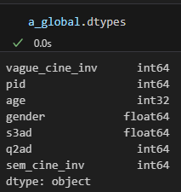
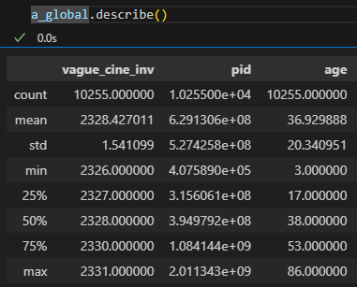
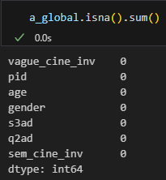
3. Data : manipulation , exploration, nettoyage
Explorer un DataFrame

Slide 44






3. Data : manipulation , exploration, nettoyage
Slicer un DataFrame : .loc == PAR NOM

Slide 45




3. Data : manipulation , exploration, nettoyage
Slicer un DataFrame : .iloc == PAR INDEX

Slide 46





3. Data : manipulation , exploration, nettoyage
Explorer une Series

Slide 47
3. Data : manipulation , exploration, nettoyage
Explorer une Series

Slide 48


3. Data : manipulation , exploration, nettoyage
Filtrer un DataFrame

Slide 49





3. Data : manipulation , exploration, nettoyage
Ajouter une colonne

Slide 50




3. Data : manipulation , exploration, nettoyage
Supprimer une ligne/colonne

Slide 51




3. Data : manipulation , exploration, nettoyage
Exporter un DataFrame

Slide 52


3. Data : manipulation , exploration, nettoyage
Concaténer deux DataFrames

Slide 53

3. Data : manipulation , exploration, nettoyage
Merge (= Jointure SQL sur valeurs de colonne) deux DataFrames
Associe deux dataframes par une ou plusieurs colonnes pour toutes les lignes ayant des valeurs identiques sur les colonnes choisies
Le paramètre « how » détermine les lignes renvoyées

Slide 54
3. Data : manipulation , exploration, nettoyage
Merge (= Jointure SQL sur valeurs de colonne) deux DataFrames
Les opérations merge sont à l’origine de beaucoup d’erreurs en data
Savoir à l’avance si après le merge on attend
Autant / Moins / Plus de lignes qu’avant le merge

Slide 55







3. Data : manipulation , exploration, nettoyage
Merge (= Jointure SQL sur valeurs de colonne) deux DataFrames

Slide 56






3. Data : manipulation , exploration, nettoyage
Merge (= Jointure SQL sur valeurs de colonne) deux DataFrames

Slide 57

3. Data : manipulation , exploration, nettoyage
Merge (= Jointure SQL sur valeurs de colonne) deux DataFrames
sort=True #Default
sort=False
45 % de gain

Slide 58

3. Data : manipulation , exploration, nettoyage
Join (=Jointure sur index ou nom de colonne) deux DataFrames
Même principe que merge sur les index/noms de colonne
Petit dataset
Jointures sur index
Multiples jointures consécutives

Slide 59






3. Data : manipulation , exploration, nettoyage
Agréger un DataFrame / Une Series

Slide 60
4. Data : Visualisation

Slide 61
4. Data : Visualisation
1 Graphique
=
1 message clair

Slide 62
4. Data : Visualisation
Message clair = compris en -3 sec
Bon choix de graphiques
Contraste de couleurs, de formes
Un titre explique et contextualisé
Pas de répétition
Cohérence dans le sens de lecture
…

Slide 63
4. Data : Visualisation
Types : Graphique en Ligne
Objectifs : Evolution temporelle, Analyses de tendance
Avantages : Lecture, Comparaison, Contraste (forme, couleur…)
Source : CinExpert Vertigo

Slide 64


4. Data : Visualisation
Types : Graphique en Ligne
ERREURS A EVITER : Trop de lignes , 2 axes + identification ---, …
Source : CinExpert Vertigo
Source : Military Expenditures: How Do the Top-Spending Nations Compare?

Slide 65


4. Data : Visualisation
Types : Diagramme en barres
Objectifs : Classement, Comparer des quantités par catégorie
Avantages : Lecture, Comparaison, Nombre élevé de catégories
Horizontal
Vertical
Copyright : Vertigo
Copyright : Vertigo

Slide 66


4. Data : Visualisation
Types : Diagramme en barres
ERREURS A EVITER : Ne pas commencer à 0, Trop de couleurs, …
Source : 12 Bad Data Visualization Examples Explained - Code Conquest
Diffusé sur Fox News
Source : 10 Good and Bad Examples of Data Visualization · Polymer

Slide 67


4. Data : Visualisation
Diagramme en barres empilées
Objectifs : + 1 dimension aux diagrammes en barres, Comparer les parties d’un tout
Avantages : Lecture, Comparaison, Analyse poussée
Source : CinExpert Vertigo
Source : CinExpert Vertigo

Slide 68


4. Data : Visualisation
Diagramme en barres empilées
ERREURS A EVITER : Ne pas mettre les valeurs, trop de catégories, …
Source : https://observablehq.com/@miralemd/picasso-js-stacked-bar-chart
Source : https://365datascience.com/trending/chart-types-and-how-to-select-the-right-one/

Slide 69


4. Data : Visualisation
Types : Camembert
Objectifs : Comparer les parties d’un tout
Avantages : Connu et rassurant, Change le rythme de présentation
Version Donut
Source: https://www.luzmo.com/blog/chart-types?utm_source=chatgpt.com

Slide 70


4. Data : Visualisation
Types : Camembert
ERREURS A EVITER : Trop de catégories, Ne pas trier, Pas de verticale, total ≠ 100 %, …
Source: https://365datascience.com/trending/chart-types-and-how-to-select-the-right-one/
Source : https://animalia-life.club/qa/pictures/elephantiasis-worm-life-cycle

Slide 71


4. Data : Visualisation
Types : Camembert
ERREURS A EVITER : Trop de catégories, Ne pas trier, Pas de verticale, total ≠ 100 %
Source : https://medium.com/learning-data/hall-of-shame-pie-charts-that-should-have-never-been-baked-d4030778c9ee

Slide 72


4. Data : Visualisation
Types : Nuage de points
Objectifs : Relation/corrélation entre variables, Détection de clusters/outliers
Avantages : Tailles, formes et couleurs variables, Business Insights rapides
Source : https://jokersmooth.weebly.com/blog/seaborn-scatter-plot-color

Slide 73


4. Data : Visualisation
Types : Nuage de points
ERREURS A EVITER : Trop de points, confondre corrélation et causalité, …
Source : https://capaldi.info/7916/05-viz-i.html
Source : https://www.tylervigen.com/spurious-correlations

Slide 74


4. Data : Visualisation
Types : Autres
Heatmap:
Patterns temporels,
Analyse de corrélation
Radar:
Comparaison plusieurs catégories
Source : https://bidataintel.com/2021/04/using-colour-in-data-visualisation/
Source : Vertigo Gravity®

Slide 75


4. Data : Visualisation
Types : Autres
Bullet : Atteinte objectifs
Waterfall : Gain/Perte
Source : https://www.luzmo.com/blog/chart-types?utm_source=chatgpt.com
Source : https://www.luzmo.com/blog/chart-types?utm_source=chatgpt.com

Slide 76


4. Data : Visualisation
Types : Autres
Sankey : Modéliser les flux (personnes, argent, énergie)
Choropleth : Carte géographie
Source : https://www.luzmo.com/blog/chart-types?utm_source=chatgpt.com
Source : https://nyan.im/p/sankey-diagram-mint

Slide 77

4. Data : Visualisation
Types : Autres
Boxplot : statistiques de groupes
Violin plot : stats + répartition

Slide 78
GENERAL GUIDELINES
Ecrire un titre qui met l’emphase sur le message à faire passer
Utiliser des sous-titres pour plus de contexte si besoin
Enlever les traits et les labels non nécessaires (grid, axes, …)
Utiliser la bonne échelle (avec 0 si barre, pas nécessaire si nuage de points)
Utiliser le gris pour mettre en valeur le message
Utiliser un dégradé d’une couleur plutôt que plusieurs couleurs
N’oubliez pas vos sources !

Slide 79

LESS IS MORE
Fuir les effets 3D
Comparaison + facile avec longueur

Slide 80
4. Data : Visualisation
Librairies
Plotly.express (px)
Plotly.graph_objects (go)
+
Interactivité
Visuel par défaut Simple et rapide Syntaxe concise
-
Contrôle limité
Pas de subplot
Debug difficile
+
Interactivité
Visuel
Full control
Subplot multiples
-
Verbeux
Learning curve
Nommer df
Exploration Rapide
Livrable Client
Matplotlib (plt)
Classique
Syntaxe --
Communauté +++
Seaborn (sns)
Construit sur matplotlib Syntaxe ++
Visuel ++
Autres
Bokeh
Cutechart (main levée)
Pygwalker (Tableau) …

Slide 81



4. Data : Visualisation
Plotly.graph_objects (go)
Plotly.express (px)

Slide 82

4. Data : Visualisation
Plotly.express (px)
Plotly.graph_objects (go)
Données :
Taille (2024 > 2025)
Look (dashed vs solid)
Layout :
Espaces entre subplots
Abscisses, que dates 2025
Pas de label smart formatting
Customisation par subplot :
Textbox
Titre et chiffres
Légende
Source : Vertigo CinExpert ®

Slide 83
5. Data : Présentation

Slide 84
GENERAL GUIDELINES
Connaitre son public
Raconter une histoire
Introduction = Contexte
Résultat + Explication = Insight
Conclusion = Recommandation
Focus sur le résultat, pas sur le moyen
« J’ai utilisé Python pour … »
✓ « On a gagné 3h/sem sur cette tâche …»
Dire ce qu’on va dire, le dire, dire ce qu’on a dit
Répéter = Retenir

Slide 85
CONSTRUCTION
1. Résultats = Corps de l’analyse
2. Conclusion = « A retenir » des résultats
3. Introduction = Histoire qui amène aux résultats

